Slide 1
PENGANTAR PR: PRAKTIK PR
Fasya Syifa Mutma
2021

Slide 2
THE PRACTICE
Business and Industry
Government and Politics
Millitary Public Affairs
Nonprofit dan Nongovernmental Organization
Health Care
Education
Associations and Unions

Slide 3
NONPROFIT AND NONGOVERNMENTAL ORGANIZATION

Slide 4
SEKTOR KETIGA
Organisasi nonprofit (organisasi nirlaba) merupakan sektor ketiga di mana kedua sektor lainnya yaitu korporasi dan lembaga pemerintahan
Sektor nirlaba mengisi kesenjangan dalam memenuhi kebutuhan masyarakat yang ditinggalkan oleh dua sektor lainnya yaitu korporasi profit dan lembaga pemerintah
Pengakuan atas peran dan pentingnya organisasi nonprofit di masyarakat menyoroti kebutuhan akan hubungan masyarakat yang efektif di "sektor ketiga”
Organisasi nonprofit sukarela menyediakan layanan sosial, pendidikan, budaya, dan kesejahteraan yang penting bagi masyarakat
Organisasi nonprofit menangani berbagai masalah yang memengaruhi kehidupan orang, termasuk perawatan kesehatan, tunawisma, masalah lingkungan, pengembangan pemuda, pelatihan kerja, seni dan budaya, pendidikan, dan banyak lagi
Mereka diatur untuk menyediakan berbagai layanan dan kegiatan untuk kepentingan publik atau pribadi

Slide 5
MENDEFINISIKAN ORGANISASI NONPROFIT
Organisasi nonprofit ada sebagai kategori organisasi khusus dalam kode pajak sebagai pengakuan bahwa mereka memberikan pekerjaan amal dan melayani kebaikan publik
Meski ada bermacam-macam jenis organisasi nirlaba, dan perbedaan hukum di antara mereka, semuanya dibebaskan dari pajak federal

Slide 6
MENDEFINISIKAN ORGANISASI NONPROFIT
Terorganisasi (organized)
Privat (private)
Singkatnya, organisasi memiliki piagam, pertemuan rutin, pejabat, peraturan, atau indikator lain dari keabadian relatif
Organisasi nonprofit secara institusional terpisah dari pemerintah, meskipun mereka menerima dana pemerintah
Nirlaba (not-for-profit)
Organisasi nonprofit dapat memperoleh keuntungan dan menginvestasikannya kembali di agensi, tetapi tidak dapat mendistribusikan keuntungan kepada mereka yang mengelola atau mengarahkannya
Pemerintahan sendiri (self-governing)
Organisasi nonprofit mengatur dirinya sendiri dan aktivitasnya, memiliki dewan direksi sendiri, dan memberikan peluang bagi keterlibatan warga
Sukarela (voluntary)
Harus ada partisipasi sukarela dalam manajemen organisasi, artinya ada beberapa aspek kontribusi amal yang terlibat

Slide 7
VOLUNTERISME DAN FILANTROPI
Filantropi adalah tindakan memberikan sumber daya (uang, waktu sukarela, dll.) untuk membantu individu, suatu kejadian, atau organisasi
Salah satu tugas PR dalam organisasi nonprofit adalah merekrut sukarelawan untuk membantu jalannya organisasi dan mencari filantropi (sumbangan) baru untuk pengembangan organisasi

Slide 8
IKLIM YANG TERUS BERUBAH
Pengurangan anggaran pemerintah semakin banyak memindahkan tanggung jawab layanan dan bantuan publik ke organisasi sukarela
Meningkatnya persaingan antara rumah sakit dan lembaga amal untuk mendapatkan sumbangan dana dan dukungan sukarela
Tuntutan akan layanan sosial dan layanan bantuan melebihi sumber daya yang tersedia
Diversitas dan isu kultural di tempat kerja dan di antara publik sasaran harus ditangani
Berkembang keprihatinan publik pada kredibilitas dan akuntabilitas organisasi bebas pajak ini
Untuk menangani problem sosial, sektor nonprofit menjalin kerja sama dan mengembangkan strategi kemitraan dengan donor korporat dan organisasi media

Slide 9
PERAN PR DALAM ORGANISASI NONPROFIT
Mendefinisikan atau mem-“branding” organisasi untuk membangun kesadaran “top-of-mind”, membangun penerimaan atas misi organisasi dan melindungi reputasi
Mengembangkan saluran komunikasi dengan target audiens, termasuk mereka yang organisasi layani dan mereka yang berdampak pada performa organisasi
Menciptakan dan memelihara iklim yang baik untuk mengumpulkan dana dan menkoordinasikan komunikasi strategis untuk kampanye penggalangan dana
Mendukung pengembangan dan pemeliharaan kebijakan publik yang cocok untuk misi organisasi
Merekrut dan memotivasi konstituen utama organisasi (seperti karyawan, sukarelawan, dan komisaris) untuk mendukung misi, tujuan, dan sasaran organisasi

Slide 10
PERUBAHAN DALAM PRAKTIK PR DI ORGANISASI NONPROFIT
Public relations lebih terintegrasi dengan marketing dan business development
Pimpinan sektor nonprofit (dewan direksi, komisaris dan manajer program) mulai melibatkan praktisi PR profesional, baik itu meng-hire staff untuk internal atau menggunakan konsultan dari luar (eksternal)
Merekrut sukarelawan, mendapatkan dukungan publik dan membantu mencapai kestabilan keuangan adalah ekspektasi standar dari PR di organisasi nonprofit
Advertising berbayar telah muncul sebagai taktik komunikasi terkontrol utama bagi organisasi nonprofit, terutama untuk industri perawatan kesehatan
Kemitraan strategis yang menghubungkan organisasi nonprofit dengan perusahaan donor dan organisasi media berita telah memperkuat reputasi organisasi nonprofit dan mempromosikan pelayanan mereka
Teknologi, termasuk komunikasi berbasis web, media elektronik yang muncul, dan perangkat komunikasi portabel — telah meningkatkan kecepatan dan kemampuan komunikasi, tetapi telah menimbulkan pertanyaan tentang etika dan privasi. Terkadang, file kenyamanan dan kecepatan platform media sosial seperti Twitter, Facebook, dan YouTube menciptakan krisis bagi organisasi

Slide 11
YAYASAN
Yayasan pemberi hibah swasta dan masyarakat adalah bagian dari sektor nirlaba (nonprofit) yang sedang berkembang
Yayasan adalah organisasi nonprofit, nonpemerintah yang menggunakan dananya sendiri untuk memberikan hibah dan bantuan keuangan, terutama kepada lembaga nonprofit lain kepentingan untuk pendidikan, sosial, agama, budaya, atau kegiatan amal lainnya
Ada dua jenis yayasan umum — yayasan swasta dan yayasan publik
Yayasan swasta biasanya didanai oleh individu, keluarga, atau perusahaan
Yayasan publik, sebaliknya, menerima dana dari berbagai sumber, termasuk yayasan swasta, individu, lembaga pemerintah, dan biaya layanan mereka sendiri
Ada lebih dari 76.000 yayasan pemberi hibah aktif di Amerika Serikat, dengan aset berjumlah $ 622 miliar dan total pemberian hampir $ 46 miliar pada tahun 2010. 15 Yayasan terbesar, berdasarkan ukuran aset, adalah Bill and Melinda Gates Foundation, yang memiliki lebih dari $ 37 miliar dalam aset. Ford Foundation adalah yang terbesar kedua, dengan total aset lebih dari $ 10 miliar

Slide 12
AGEN PELAYANAN SOSIAL
Agen pelayanan sosial bisa disebut dengan agen pelayanan kemanusiaan, mengisi peran vital dalam bidang kesehatan, ekamanan dan kesejahteraan warga
Contoh : program orangtua dan anak, program pangan dan gizi, rehabilitasi pecandu obat, dll
Keahlian PR dibutuhkan untuk mencapai tujuan organisasional seperti mempertahankan sumber dana, menarik filantropi baru, membangun staf yang berkomitmen, memberi informasi dan membangun kemitraan, memberi saran kepada pimpinan, mengembangkan program terencana, mendidik publik, membangun kepercayaan

Slide 13
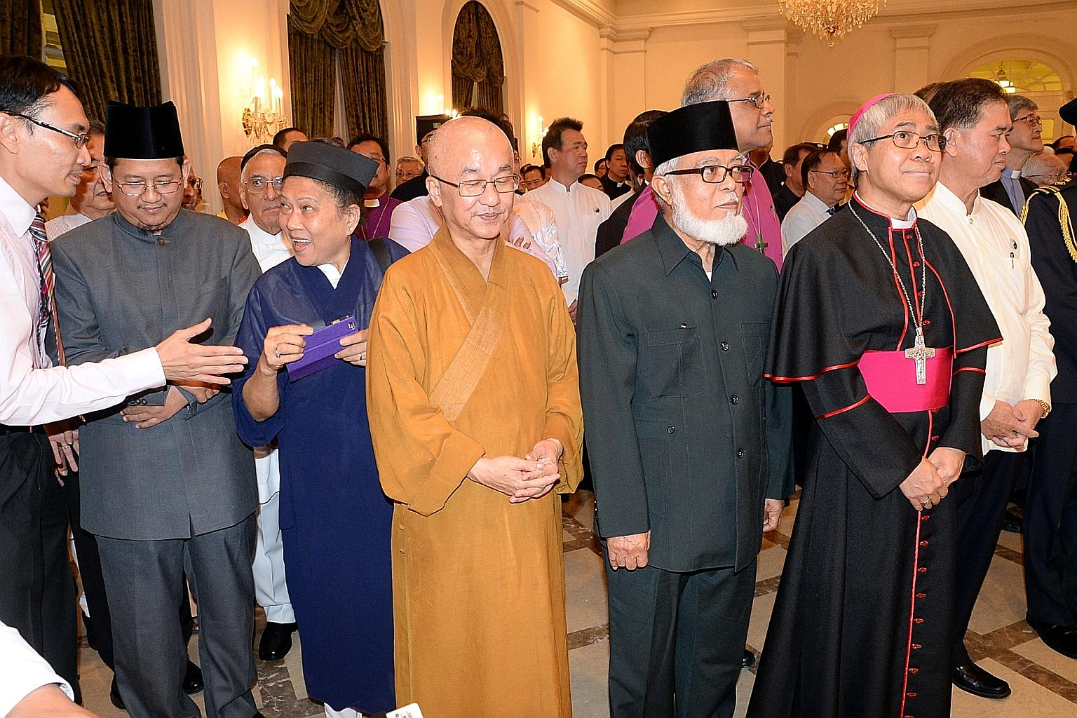
FAITH-BASED AND NONPROFIT ORGANIZATIONS
Faith-based organizations : organisasi yang dilandasi dan memiliki nilai-nilai berdasarkan oleh keyakinan (agama) tertentu
Contoh : Nahdatul Ulama, Muhammadiyah, Organisasi Kristen Indonesia, Persekutuan Gereja-gereja di Indonesia (PGI), Persekutuan Baptis Indonesia (PBI), Parisada Hindu Dharma Indonesia, Walubi (Perwakilan Umat Buddha Indonesia), Matakin (Majelis Tinggi Agama Khonghucu Indonesia)
Organisasi nonprofit lainnya : perpustakaan dan kelompok seni

Slide 14
NONGOVERNMENTAL ORGANIZATION
Beberapa organisasi nirlaba lebih memilih untuk bertindak secara independen dari pemerintah
Sebuah organisasi nonpemerintah, atau LSM, biasanya mengadvokasi kebijakan publik atas nama orang yang mereka layani. Lembaga-lembaga ini dapat memberikan pendanaan, nasihat teknis, dan advokasi bagi orang-orang yang membutuhkan
NGO fokus pada berbagai masalah, seperti hak asasi manusia, perlindungan lingkungan, hak hewan, bantuan bencana, kesetaraan ras dan gender, kebebasan politik, dan banyak lagi
NGO bukan bagian dari pemerintahan, namun bisa berkolaborasi atau mempengaruhi kebijakan pemerintah

Slide 15
CONTOH NGO
Geenpeace and the Sierra Club
Organisasi internasional yang berdedikasi untuk melindungi lingkungan
International Federation of Red Cross ans Red Crescent Societies
Organisasi internasional yang memobilisasi komunitas untuk membantu orang mencegah, bersiap dan merespon bencana
UNICEF (the United Nations Children’s Fund)
Agensi dari United Nations yang mengembangkan program peningkatan kesehatan dan pendidikan anak dan ibu
CORE (the Congress of Racial Equality)
Organisasi yang mempromosikan harmoni di antara semua orang tanpa memandang ras, keyakinan, jenis kelamin, kecacatan, orientasi seksual, agama, atau latar belakang etnis
The Nuclear Age Peace Foundation
Organisasi yang yang memajukan inisiatif untuk menghilangkan senjata nuklir dan senjata pemusnah massal lainnya
(HRW (Human Right Watch)
Organisasi yang memonitor dan melaporkan pelanggaran hak asasi manusia

Slide 16
NONPROFIT ORGANIZATION
Singkatnya, apa pun misi, tujuan, atau target publik mereka, semua jenis organisasi nirlaba membutuhkan Public Relations, terutama di masa-masa sulit dan penuh tantangan ini, untuk membangun dan memelihara hubungan dengan pemangku kepentingan organisasi, baik itu klien, donor, relawan, atau karyawan

Slide 17
HEALTH CARE

Slide 18
PROAKTIF DALAM MENGATASI DAN MENCEGAH KRISIS
Saat ada potensi isu atau krisis, praktisi PR be kerja sama dengan pimpinan operasional untuk memahami situasi, menyediakan pandangan dan pendapat dan mengelola ekspektasi stakeholders
Tugasnya adalah mengidentifikasi dan mencegah isu/krisis menjadi lebih besar sampai menjadi krisis publik

Slide 19
INTEGRATED COMMUNICATION
Konsumen merasakan pengalaman dengan organisasi perawatan kesehatan dalam tiga cara : melalui interaksi nyata, melalui iklan (paid marketing & ads, website), dan melalui pihak ketiga (cerita di koran, media sosial, dan word of mouth)
Komunikasi dan pesan yang disampaikan harus terintegrasi
Integrasi dan koordinasi dari semua fungsi komunikasi sangat penting untuk mencapai tujuan strategis dan operasional. Saat komunikasi tidak terintegrasi, dimungkinkan menyebabkan kebingungan dan ketidakpercayaan publik
Praktisi PR bekerja sama dengan pekerja komunikasi internal dan marketing untuk menyesuaikan komunikasi kepada pasien, karyawan, dan audiens luas

Slide 20
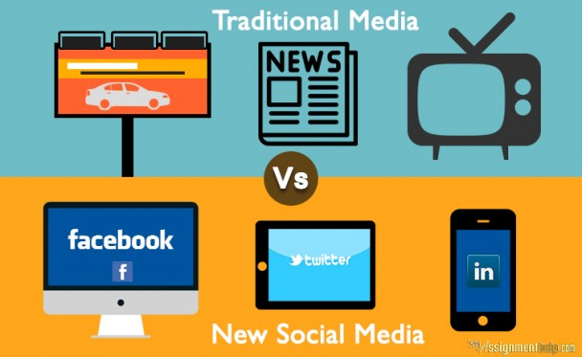
MEDIA TRADISIONAL DAN MEDIA SOSIAL
Saat ini tidak ada batasan antara media tradisional dengan media online, mereka sama-sama menyebarkan informasi, menawarkan perspektif dan membentuk opini publik dan reputasi organisasi
Kunci efektif media relations di rumah sakit atau organisasi perawatan kesehatan : transparansi, akses cepat, jelas, pesan yang kredibel, dan respon dan tanggapan yang cepat atas pertanyaan

Slide 21
PR DAN MARKETING HEALTH CARE
Praktisi PR harus dapat merancang strategi untuk mengubah tantangan, pengambilan keputusan yang berpusat pada pasien, dan informasi yang berlebihan menjadi peluang baru untuk membangun atau membangun kembali jalur komunikasi terpercaya dengan berbagai pemangku kepentingan

Slide 22
PERBEDAAN PR DALAM HEALTH CARE ORGANIZATION
Tantangan yang dihadapi PR dalam bidang ini
Melindungi privasi pasien
Berurusan dengan kompleksitas

Slide 23
KOMUNIKASI KARYAWAN DALAM HEALTH CARE ORGANIZATION
Kepuasan dan keterlibatan karyawan berdampak positif pada retensi, ketidakhadiran, keselamatan pasien, hasil perawatan pasien, kepuasan pasien, dan reputasi brand
Pengalaman karyawan bisa merefleksikan apa yang akan disampaikannya kepada orang lain tentang organisasinya
Praktisi PR harus bisa menciptakan komunikasi yang baik dalam internal organisasi, juga mendidik karyawan untuk memiliki kesamaan pesan komunikasi

Slide 24
EDUCATION

Slide 25
PERAN PR UNTUK PENDIDIKAN PUBLIK
Meningkatkan pengetahuan tentang isu-isu pendidikan, terutama isu dana, untuk menghilangkan misinformasi dan rumor
Menjalin hubungan dengan stakeholder utama, termasuk pejabat terpilih dan serikat pekerja, untuk membangun dukungan publik dan membantu memastikan pendanaan yang memadai termasuk sumbangan pribadi
Mendapatkan penerimaan publik terhadap inisiatif pendidikan dan dukungan publik saat melakukan perubahan pendidikan
Meningkatkan reputasi sekolah di mata audiens sasaran

Slide 26
TANTANGAN PR DALAM SEKOLAH / PENDIDIKAN TINGGI
Praktisi PR harus siap membantu menangani isu keuangan dan kecukupan dana, isu penentangan kebijakan, krisis sekolah/kampus, kejahatan narkoba pada siswa/mahasiswa, pelecehan seksual, pergaulan bebas, perkelahian antar sekolah/kampus, demo, ketegangan rasial, dan masalah2 lain

Slide 27
ASSOCIATION AND UNIONS

Slide 28
ASOSIASI
Asosiasi didefinisikan sebagai sekelompok orang yang bersatu untuk suatu tujuan tertentu
Sebuah asosiasi terdiri dari orang-orang yang bergabung karena pilihan; dengan kata lain, keanggotaan dalam asosiasi bersifat sukarela
Orang bergabung dengan asosiasi karena mereka ingin bekerja sama untuk tujuan atau kepentingan yang sama, seperti untuk memajukan karier, membantu memerangi masalah medis, mengejar hobi, dan banyak lagi
Dengan demikian, asosiasi ada untuk memajukan kepentingan anggotanya dengan menawarkan pendidikan dan profesional pengembangan, sertifikasi dan standar, kode etik, informasi dan penelitian, forum untuk membahas masalah bersama, dan layanan masyarakat atau peluang sukarela
Asosiasi biasanya menawarkan buletin kepada anggota, majalah, dan publikasi lainnya. Mereka sering mensponsori pameran dagang dan mengadakan konferensi

Slide 29
TIPE-TIPE ASOSIASI
Asosiasi profesional dan masyarakat profesional
Merepresentasikan individu yang melakukan kerja sama yang berdasarkan pendidikan dan pengetahuan khusus yang sama. Contoh : ASPIKOM (Asosiasi Pendidikan Tinggi Ilmu Komunikasi), IDI (Ikatan Dokter Indonesia)
Cause groups dan kelompok kepentingan khusus
Asosiasi individu dengan kepentingan atau tujuan yang sama
Asosiasi dagang
Asosiasi produsen dan dewan komoditas
Federasi
Federasi Serikat Kerja
Mencakup perusahaan, firma atau organisasi lain yang terlibat dalam aktivitas yang sama. Contoh : KADIN (Kamar Dagang dan Industri Indonesia)
Merepresentasikan kepentingan anggota dan mempromosikan konsumsi untuk komoditas mereka. Contoh : Asosiasi Komoditas Pertanian
Disebut sebagai dewan atau institut, biasanya mencakup banyak asosiasi. Contoh : Federasi Bola Basket Internasional (FIBA)
Merepresentasikan banyak serikat kerja dan pekerjaan yang berbeda. Contoh : Federasi Serikat Pekerja

Slide 30
PROBLEM DALAM MELAYANI BANYAK TUAN
Berbeda dengan korporasi dan organisasi lain yang punya kepentingan bisnis yang jelas, asosiasi biasanya melayani banyak kepentingan anggota
Staf asosiasi harus berusaha memenuhi permintaan anggota dan melayani kepentingan mereka secara eksternal

Slide 31
MENINGKATNYA ARTI PENTING PR
Menyediakan informasi yang berguna bagi anggotanya
Mengembangkan asosiasi dengan merekrut anggota baru
Mengharmonisasikan sudut pandang anggota dengan mempromosikan pandangan yang positif
Mempromosikan industri atau profesi
Memengaruhi aturan dan undang-undang pemerintah
Meningkatkan produk dan pelayanan
Meraih dukungan rakyat dan melawan publisitas negatif
Melatih anggota baru dan memberi pendidikan tingkat lanjut kepada semua anggota
Memberi kontribusi pada kemajuan sosial dengan mensponsori program pelayanan publik
Mempromosikan standar perilaku di antara anggota yang akan memperkuat publisitas dan menahan regulasi pemerintah

Slide 32
SERIKAT TENAGA KERJA
Terkait erat dengan asosiasi perdagangan adalah serikat pekerja atau serikat buruh
Serikat pekerja terdiri dari sekelompok pekerja yang berorganisasi untuk mendapatkan peningkatan upah, tunjangan, dan kondisi kerja, seperti fleksibilitas untuk memenuhi pekerjaan dan kewajiban keluarga dan suara dalam meningkatkan kualitas produk dan layanan yang dihasilkan oleh perusahaan tempat mereka bekerja

Slide 33
PERAN PR
Saat ini, keahlian para spesialis PR dan yang lainnya telah ditambah dan diasah untuk memenuhi kebutuhan program yang diperluas dan lebih canggih
Public Relations semakin terlibat dalam mengidentifikasi target audiens baru, membangun dan mempertahankan hubungan utama, menyempurnakan pesan, membangun kepercayaan, dan banyak lagi
Globalisasi dan teknologi media baru telah memaksa serikat pekerja untuk memanfaatkan hubungan masyarakat dengan lebih baik untuk memobilisasi anggotanya, memberitahu mereka cerita, dan mendapatkan dukungan publik
Tim manajemen urusan publik sekarang menggunakan penelitian dan media sosial bersama dengan alat tradisional seperti rilis berita, buletin yang ditingkatkan, dan iklan layanan masyarakat
Dalam serikat pekerja, seperti dalam semua pengaturan organisasi lainnya, hubungan masyarakat akan memainkan peran sentral dalam menemukan kembali diri mereka dan hubungan mereka dengan publik

Slide 34
REFERENSI
Broom, G., M., & Sha, Bey-Ling. (2013). Cutlip and Center’s Effective Public Relations, Ed. 11th. Edinburg Gate: Pearson Education Limited
Cutlip, et al. (2011). Effective Public Relations, Ed. 9th. Jakarta: Kencana

Slide 35
THANK YOU

